Slide 1

Classificazione
Pulsar
Sonaglioni Matteo
Beccerica Sara
Hoxha Emanuel
Intelligenza Artificiale
A.A. 2024/2025

Slide 2
Informazioni principali
Questo dataset contiene misurazioni provenienti da
osservazioni astronomiche, con l’obiettivo di distinguere i pulsar veri dal rumore di fondo.
Dataset
Pulizia dataset
Processo di rimozione o correzione di dati inconsistenti, mancanti, duplicati o errati per migliorare la qualità e l'affidabilità dei dati.

Slide 3
Informazioni principali
Struttura dataset
Dimensione
⋆ Mean of the integrated profile
⋆ Standard deviation of the integrated profile
⋆ Excess kurtosis of the integrated profile
⋆ Skewness of the integrated profile
⋆ Mean of the DM-SNR curve
⋆ Standard deviation of the DM-SNR curve
⋆ Excess kurtosis of the DM-SNR curve
⋆ Skewness of the DM-SNR curve
• 17.898 esempi totali;
• 1.639 esempi positivi;
• 16.259 esempi negativi.

Slide 4
Pulizia dataset
Eliminazione di esempi duplicati
Identificare ed eliminare eventuali record duplicati, che potrebbero introdurre ridondanza e distorcere le analisi o il processo di apprendimento.
Gestione dei dati nulli
Verificare che il dataset non contenga valori man-
canti o nulli. Qualora presenti, tali valori devono essere eliminati o trattati attraverso tecniche appropriate, come l’imputazione basata su valori medi, mediani o modelli predittivi.
Identificazione e trattamento degli outlier
Individuare i valori anomali o estremi attraverso strumenti statistici o tecniche grafiche (ad esempio
utilizzando i boxplot). Gli outlier possono essere gestiti eliminandoli o trasformandoli, a seconda del loro impatto sul contesto del problema.

Slide 5
Suddivisione del dataset
Suddivisione in training e test.
Induzione dell’albero
Apprendimento
Criteri utilizzati per l’induzione dell’albero
Analisi del codice
Analisi del codice che implementa l’algoritmo di induzione di alberi di decisione.
Potatura
Processo di riduzione della complessità di un modello, eliminando rami, per migliorare la generalizzazione e ridurre l'overfitting.

Slide 6
Suddivisione del dataset
Il dataset viene suddiviso in chunks tramite la libreria ”StratifiedKFold”, che li bilancia a seconda dei valori definiti nella colonna ”target_class”. Inoltre, la funzione ”train test split” suddivide i chunks in due insiemi: Test e Training.
Training
Test
Set di training: 80%, utilizzato per addestrare il modello.
Per il set di training in Prolog:
dtrain([feature1, feature2, ...], label).
Set di test: 20%, utilizzato per valutare le prestazioni del modello.
Per il set di test oin Prolog:
dtest([feature1, feature2, ...], label).

Slide 7
Induzione dell’albero
Per l’induzione dell’albero sono stati utilizzati due criteri differenti: Gini e Entropia.
Gini
Entropia
È una misura dell'impurità di un nodo in un albero decisionale, utilizzata per determinare la suddivisione ottimale dei dati. Valori più bassi indicano maggiore purezza.
È una misura dell'informazione necessaria per classificare i dati, utilizzata per scegliere le suddivisioni che riducono al massimo l'incertezza nei nodi di un albero decisionale.

Slide 8
Analisi del codice Prolog
train_data.pl e test_data.pl | Contengono i dati di addestramento e di test.
run_tree | Costruisce un albero decisionale e valuta l’albero sui dati di test.
best_split | Calcola il guadagno informativo per ogni suddivisione e sceglie quella con il guadagno massimo.
predict | Naviga l’albero decisionale dai nodi alla foglia per produrre una predizione.
split | Suddivide i dati in due insiemi in base ad un attributo ed una soglia.
count | Conta la frequenza di un valore in una lista.

Slide 9
Analisi del codice Python
__init__ | Costruttore.
numb_of_features_splitting | Divide i dati in due gruppi, sceglie un sottoinsieme di feature per effettuare lo splitting e identifica uno split.
_create_tree | Costruisce l’albero decisionale in modo ricorsivo.
_predict_one_sample | Predice la probabilità delle classi.
TreeNode | Classe che implementa la struttura di un nodo utilizzato nell’albero decisionale.

Slide 10
Potatura
Ogni nodo dell’albero viene valutato:
Viene calcolata l’accuratezza dell’albero completo;
Viene calcolata l’accuratezza che si otterrebbe trasformando quel nodo in una foglia.
Se la potatura non riduce l’accuratezza, il nodo viene trasformato in una foglia.
Questo processo continua ricorsivamente fino a valutare tutti i nodi dell’albero.
Per ogni nodo:
I suoi sottoalberi (sinistro e destro) vengono potati ricorsivamente.
Dopo la potatura, il sistema valuta se il nodo può essere convertito in una foglia usando il predicato “should prune”.
Se il nodo è da potare, viene trasformato in una foglia tramite il predicato “convert to leaf”.

Slide 11
Classificazione
Classificazione di un esempio
Processo di assegnare un’etichetta (o classe) ad un insieme di caratteristiche (features) in base ad un modello già addestrato, che utilizza la sua struttura per associare l’esempio ad una delle classi.
In Prolog:
classify example: raccoglie tutti i dati di training, costruisce un albero decisionale, esegue la potatura ed effettua la classificazione chiamando classify object.
classify object: si costruisce un oggetto fittizio senza etichetta per effettuare la predizione, che viene effettuata chiamando il predicato predict usando l’albero di decisione per determinare la classe dell’oggetto.

Slide 12
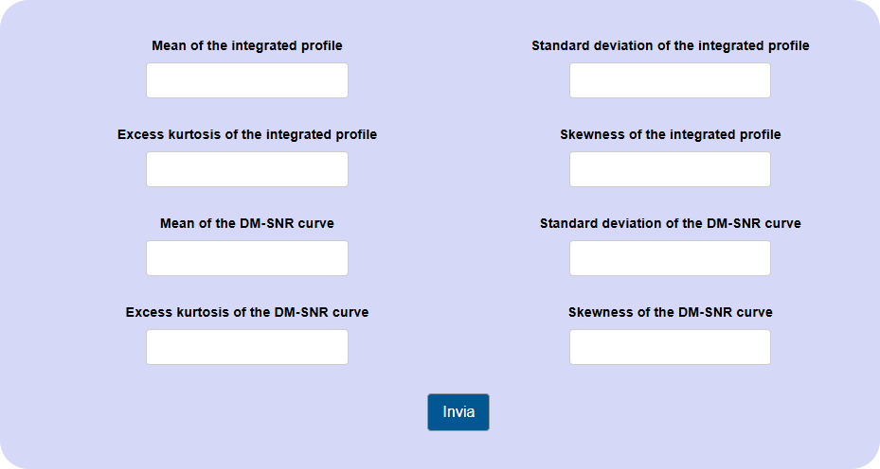
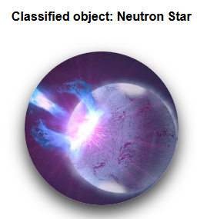
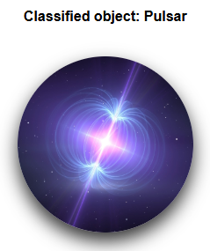
Classificazione di un esempio
si inseriscono dei valori in tutti i campi;
si preme invia per lanciare la query per la classificazione;
il programma restituirà una classe tra le due seguenti:

Slide 13
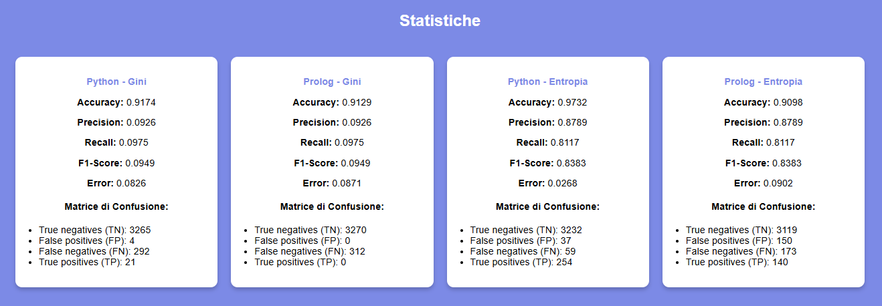
Risultati
Matrici contenenti l’accuratezza, la precisione, il ricavo, l’F1-score, l’errore e la matrice di confusione degli alberi decisionali implementati in Python e Prolog.

Slide 14
Conclusioni
La potatura è stata implementata solo per gli alberi decisionali in Prolog, migliorandone efficienza ed efficacia, mentre Python non ha queste limitazioni dimensionali.
Il modello Gini in Python mostra un’accuratezza leggermente superiore rispetto a Prolog, ma entrambi faticano a classificare correttamente la classe positiva (pulsar), suggerendo problemi con il dataset sbilanciato.
Il modello Entropia in Python supera nettamente Prolog in accuratezza, errore e capacità di identificare la classe positiva, grazie a una maggiore ottimizzazione.
Complessivamente, il modello Entropia in Python risulta più adatto al problema rispetto al Gini, nonostante il dataset sbilanciato.

Slide 15
Grazie dell’attenzione!

